Slide 1


Storytelling
SEIN
S ICHTBARER
E RFOLG
I M
NETZ

Slide 2


Franziska Vonaesch
Bestseller Autorin
Kommunikationsfachfrau
Verlagsleiterin
Unternehmerin
Dozentin FHNW

Slide 3

Internet
Nur Aufwand – kein Nutzen?

Slide 4
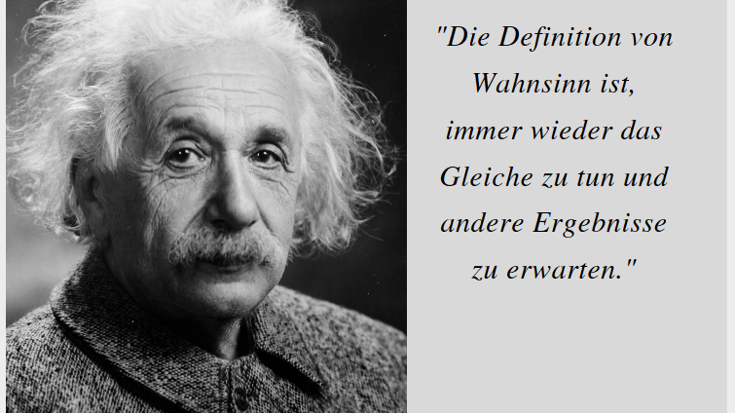
Learning: Wenn wir andere Ergebnisse
möchten, müssen wir etwas
anderes als bisher tun.

Slide 5
Credit Suisse Asset Management
Learning: Wollen wir verstanden werden,
müssen wir verständliche
Texte schreiben.

Slide 6
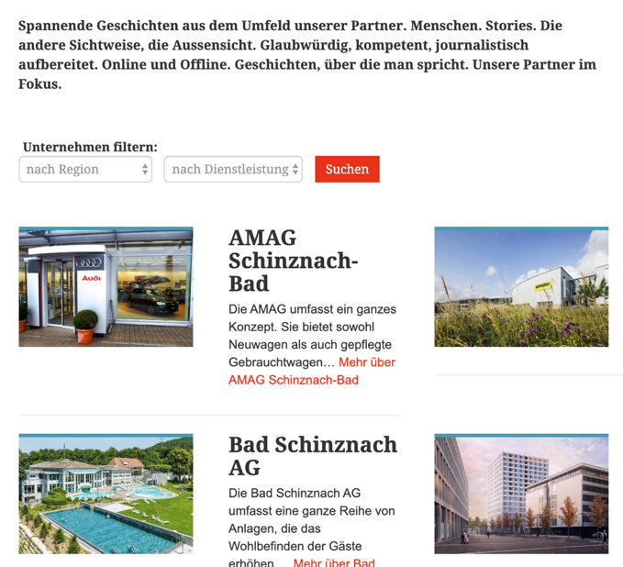
Effingermedien
Learning: Erfolgreiches Storytelling
Braucht Inhalt UND Reichweite

Slide 7

Businessmind
Geschichten crossmedial
aufbereiten
https://youtu.be/xBBv8dAzgZc

Slide 8


Digitales Marketing
Kosten
Was posten?
Was posten?
Sichtbarkeit
Wo beginnen?
Zeit
Sichtbarkeit

Slide 9

Unsichtbar
Bedeutungslos
Wird überholt
Geht pleite

Slide 10

Markenstories haben Aussagekraft

Slide 11

https://youtu.be/p8HIrblMgfM

Slide 12
Floskeln Worthülsen
Qualität
Innovativ
Kundenorientiert
Präzision
Serviceorientiert
Flexibel
Erfolgsorientiert
Zuverlässig
Passion
Schnell
Günstig
Gesund
Experte
Praxisorientiert
Learning: «Innovativ» ist kein Verkaufsargument!

Slide 13

Was heisst «zuverlässig»
https://youtu.be/LCQaxqmj37k

Slide 14

Stories haben emotionale Kraft
Learning: Geschichten
vervielfachen den Wert
Ihrer Produkte und Dienst-
Leistungen.

Slide 15

Markenstories haben Innovationskraft
Learning: Geschichten schaffen
neue Geschäftsmodelle

Slide 16

Geschichten machen sichtbar
Learning: Kunden suchen nach Problemen
Learning: Probleme machen Sie reich

Slide 17
W-Fragen Tools
https://www.advertising.de/oneproseo/w-fragen-tool/
http://w-fragen-tool.com/
https://www.answerthepublic.com

Slide 18





Heldenreise
1
Learning: Je grösser die
Transformation,
desto teurer Ihr Produkt
5
Die Transformation:
Call to Action, Vision und Warnung, falls nicht gehandelt wird
4
Der Plan:
Produkte, Dienstleistungen, Risikomanagement
Der Held Zielgruppe
Persona
2
Das Problem
Äußeres, inneres und moralisches Problem
3
Der Helfer
Ihre Firma

Slide 19
Storyformel
Es war einmal ……. – Jeden Tag ……. . Aber eines Tages ……. .
Und so ……. . Und dann ……. . Bis Schlussendlich ……. .
Und seit diesem Tag ……. .

Slide 20
Storytelling = Strategie
Form
Inhalt
Form
Form
Learning: Eine Geschichte ist
noch keine Kampagne.
Form
Inhalt
Inhalt
Inhalt

Slide 21
Storytelling Toolbox
PERSPEKTIVE
Ist-Analyse: Wo steht die Firma?
1
AUSWERTUNG
5
Quantitativ und qualitativ
CHANCEN
Der ideale Kunde Marketingziele
2
UMSETZUNG
4
Geschichten umsetzen und Erfolgskriterien festlegen
STORY-ROADMAP
3
Story kreieren und crossmedial aufbereiten

Slide 22
PERSPEKTIVE
1
Ist-Analyse: Wo steht die Firma?
5
AUSWERTUNG
Quantitativ und qualitativ
Das Erzählen der Geschichte macht nur einen Teil der gesamten Storytelling-Kampagne aus!
CHANCEN
Ideale Kunden und Prioritäten fürs Marketing
2
UMSETZUNG
4
Geschichten planen und Erfolgskriterien setzen
STORY-ROADMAP
Story erzählen nach verschiedenen Vorlagen
3

Slide 23

Storytelling-Kampagne

Slide 24

Sie brauchen ein Ziel
Neukunden gewinnen
Markenbekanntheit
Umsatz generieren
Arbeitgebermarke stärken
Goodwill schaffen
Grand Prix Bern 2019, 1:29:44

Slide 25
Brand Awareness (Markenbekanntheit)
Suchen Sie nach speziellen Gelegenheiten, bei denen Ihre Marke von Sondermeldungen oder von der Kultur insgesamt profitieren kann.
Setzen Sie auf starke authentische Bilder.
Erstellen Sie Geschichten, die die Qualitäten Ihres Unternehmens hervorheben. Nicht das «Wie» oder «Wer» ist entscheidend, sondern das «Warum».
Zeigen Sie Ihrer Community die lustige, unbeschwerte Seite Ihres Unternehmens, Ihres Teams oder Ihrer Kunden.
Spontanaufnahmen, Insidertipps und Vorher-Nachher-Vergleiche begeistern immer. Führen Sie Ihrer Story eine Umfrage hinzu.

Slide 26
Leads generieren (Neukundengewinnung)
Verwenden Sie für Ihre Geschichten Bilder, die ein Problem thematisieren, und fügen Sie direkte Links auf Ihre Angebotsseite ein (Whitepaper).
Produzieren Sie Geschichten, die so vielversprechend sind, dass die Lesenden gerne mehr davon sehen, lesen, erleben möchten. Das können regelmässige Ratschläge zu «Was tun, wenn…» sein.
Bitten Sie um die Teilnahme an Umfragen oder Produktfeedback.
Suchen Sie # und öffentliche Profile, die für Ihre Branche oder Marke relevant sind, und interagieren Sie mit den Inhalten dort.
Verweisen Sie mit @Namen auf andere öffentliche Profile, um die Aufmerksamkeit der dortigen User zu erhaschen.

Slide 27
Umsatz generieren
Verwenden Sie direkte Links und erstellen Sie (Hash-)Tags für bestimmte Themen.
Lancieren Sie witzige Wettbewerbe im Themenfeld Ihrer Produkte.
Veröffentlichen Sie Produktdemos, um Interesse zu wecken, und zählen Sie jeweils die wichtigsten zwei bis drei Vorteile auf. Natürlich mit einem Link zur Verkaufsseite.
Halten Sie die Leser auf Trab, indem Sie ein exklusives Upselling oder ein Pauschalangebot erstellen.

Slide 28
Employer Branding (Arbeitgebermarketing)
Lassen Sie Ihre Mitarbeitenden in kurzen Videosequenzen über den ganz individuellen Weg erzählen, der sie zu ihrer jetzigen Position geführt hat.
Porträtbilder haben eine starke Wirkung. Erst recht, wenn Sie das Foto mit einem knackigen Zitat, z.B. «Was mich auszeichnet…», als Bildstory hochladen und im Text einen Link zur Titelgeschichte einfügen.
Beim Employee-Storytelling interessieren besonders Schlüsselcharaktere: Mitarbeitende, die am längsten im Unternehmen sind. Tüftlerinnen und Produktentwickler oder Quereinsteiger. Variieren Sie Bild und Text mit Insights und Momentaufnahmen: je menschlicher, desto besser.

Slide 29

Fazit
Umdenken, indem Sie die Kundenperspektive einnehmen.
Mit Warum-Fragen herausfiltern,
wie Ihr Produkt für Ihre Kunden von Nutzen sein kann.
Und daraus anhand der Storytelling-Toolbox eine Strategie entwickeln,
so dass Ihr Angebot die richtigen Kunden erreicht,
und sie das Produkt kaufen!

